Slide 1
APPROCHE CLINIQUE DU RAPPORT AU TRAVAIL
Philippe Davezies

Slide 2
Les conflits au travail ne peuvent être compris dans la seule dimension des relations interhumaines.
Le fond des désaccords porte sur la façon de traiter les objets du travail.

Slide 3
UNE TRADITION DE DÉVALORISATION DU RAPPORT AUX OBJETS
Le rapport à l’objet serait un rapport aliéné.
Les choses importantes seraient ailleurs.

Slide 4
LE RAPPORT SENSIBLE À L’OBJET
Le travail : consignes, hétéronomie, discipline, aliénation.
Oui, mais... face aux particularités de la situation, quelles ressources ?
« Sentir »
Le sentir mobilise la sensibilité personnelle.
Le style : les résonances entre la situation de travail et les préoccupations personnelles.

Slide 5
La mobilisation du corps déborde largement ce que les travailleurs sont capables d’exprimer.
L’activité brouille les frontières entre sujet et objet.

Slide 6
LA DYNAMIQUE DU DÉVELOPPEMENT
Spinoza (1677) : l’être humain s’efforce de développer sa puissance d’agir.
« La puissance d’agir, c’est ce qui dispose le corps à être affecté d’un plus grand nombre de manières ».
Ricoeur (1990 ) : la souffrance c’est l’amputation du pouvoir d’agir.
Karasek (1990 ) : autonomie et dépressivité.

Slide 7
LA DYNAMIQUE DU DÉVELOPPEMENT
Spinoza (1677) : l’être humain s’efforce de développer sa puissance d’agir.
« La puissance d’agir, c’est ce qui dispose le corps à être affecté d’un plus grand nombre de manières ».
Ricoeur (1990 ) : la souffrance c’est l’amputation du pouvoir d’agir.
Karasek (1990 ) : autonomie et dépressivité.

Slide 8
L’AUTONOMIE CHEZ KARASEK
dans mon travail, je dois apprendre des choses nouvelles
dans mon travail, j'effectue des tâches répétitives
mon travail me demande d'être créatif
mon travail demande un haut niveau de compétence
dans ma tâche, j'ai très peu de liberté pour décider comment je fais mon travail
dans mon travail, j'ai des activités variées
j’ai la possibilité d'influencer le déroulement mon travail
j'ai l'occasion de développer mes compétences professionnelles

Slide 9
THÉORIE DE L’ACTIVITÉ
But
Motifs ou mobiles
Savoir-faire incorporés
Le but est l’aspect manifeste. Les mobiles et les savoir-faire incorporés ne sont pas clairement conscients.

Slide 10
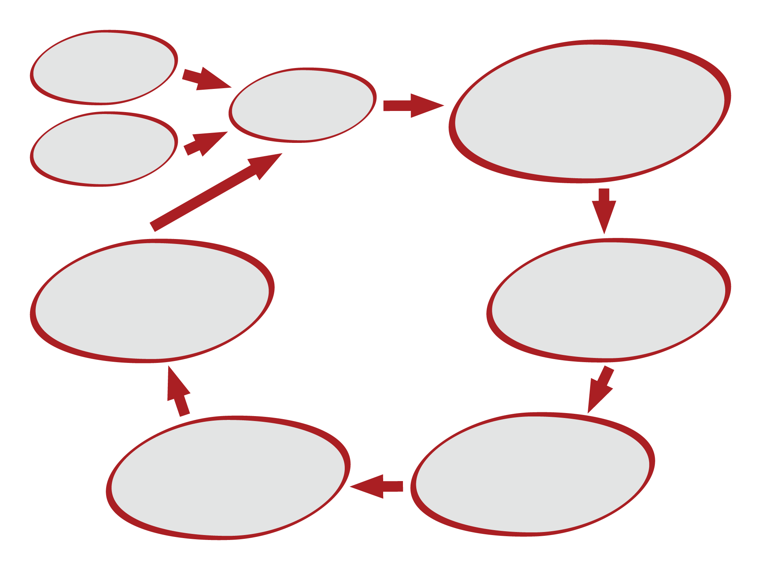
But
Nouveau mode d’apparition
des objets
Exploration
Mobiles
Ouverture
à de nouveaux
horizons
Nouveaux
mobiles
Inscription
dans la mémoire
du corps
Nouveaux
apprentissages

Slide 11
RETOUR SUR LES OBJETS
Des objets « émotionnellement compétents » ?
Berthoz : non pas l’objet mais sa dynamique.
Non pas l’objet en tant que tel mais l’activité d’autrui sur ce même objet.
Les deux faces de l’objet.

Slide 12
DÉVELOPPEMENT DE L’ACTIVITÉ ET MATURATION
Des sentiments qui ne nous rattachent qu’à nous-mêmes…
… à des états qui nous tournent vers les autres et nous attachent à quelque chose qui nous dépasse.

Slide 13
DÉVELOPPEMENT DE L’ACTIVITÉ ET MATURATION
Dynamique de l’activité
Besoins individuels
Recevoir
Soumission à l’autorité
Position infantile
Besoins sociaux
Donner
Responsabilité
Position adulte

Slide 14
Psychologie
clinique
Psychiatrie
Position adulte ?
Rupture
Reprise de l’élaboration sur les impasses de l’activité
Réactivation des
problématiques
infantiles
Atteinte narcissique
Dynamique de l’activité
Position
infantile
Clinique du travail

Slide 15
L’ANALYSE : LE FIL DU TRAVAIL
Sortir des discours généraux (dans lesquels le salarié est englué).
Essayer de comprendre et pour cela se faire expliquer.
Revenir aux faits :
une analyse qui ne s’appuie pas sur des faits localisables en temps et en lieu n’est pas une analyse du travail.
une analyse qui ne met pas en scène les objets du travail n’est pas une analyse du travail.

Slide 16
EGO
AUTRUI
APPROCHES DE TYPE FAMILIALISTES

Slide 17
EGO
AUTRUI
Objet(s)
APPROCHES CLINIQUES DU TRAVAIL

Slide 18
LE FIL DU TRAVAIL : L’ÉVÈNEMENT ET LE RÉCIT
L’évènement parle à la fois sur l’organisation et sur le rapport subjectif au travail.
Devoir expliquer l’évènement conduit le salarié
à répondre à des questions qu’il ne s’était pas posées,
à dire des choses qu’il n’avait jamais dites auparavant,
à penser des choses qu’il n’avait jamais pensées.
Revenir ainsi au plus près des évènements conduit à produire ensemble une compréhension différente.

Slide 19
LE RÉCIT ET L’ACTION
Dans ces conditions, le récit change les signes : non plus une défaillance (-) mais ce que le salarié s’efforce de mettre de lui-même dans le travail, ce qu’il s’efforce de préserver (+).
L’être humain comme porteur d’une proposition de monde.
La dimension narrative de l’identité : ce que je vis est particulier mais compréhensible et partageable avec autrui.

Slide 20
PRINCIPES DE L’ANALYSE
Elargir le cadre. les objets, les collègues, les proches
Ni le tête à tête du bourreau et de sa victime, ni les explications toutes faites de la mondialisation.
Repérer zones de conflit et les logiques à l’œuvre.
Réintroduire dans une histoire. Histoire du salarié Histoire du milieu
Analyser les réponses, leurs apports et leurs coûts.

Slide 21
Un certain nombre de textes sur la santé au travail sont disponibles sur le site
http://philippe.davezies.free.fr

Slide 22
Retrouvez l’intégralité du contenu
Souffrance & Travail sur
www.souffrance-et-travail.com
facebook.com/SouffranceEtTravail

